Slide 1
Фестиваль науки Юга России «Наука и молодежь – факторы становления инновационного общества»
31 октября - 3 ноября 2018 г.

Slide 2
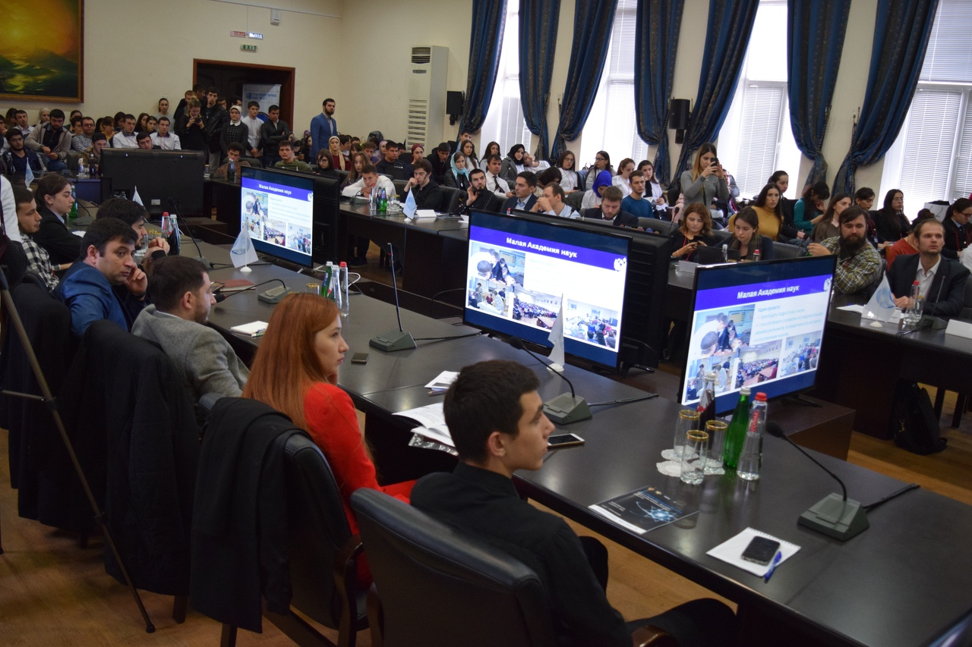
1 ноября 2018 года, в 10.00, в конференц-зале ректората ДГУ прошло открытие IV Фестиваля науки Юга России «Наука и молодежь – факторы становления инновационного общества».

Slide 3
Партнеры Фестиваля науки Юга России
Федеральное агентство по делам молодежи «Росмолодежь»
https://fadm.gov.ru
Координационный совет по делам молодежи в научной и образовательной сферах при совете при Президенте РФ по науке и образованию
Российская академия наук УРАЛЬСКОЕ ОТДЕЛЕНИЕ
http://www.uran.ru/
Специализированное учреждение Организации Объединённых Наций по вопросам образования, науки и культуры
https://ru.unesco.org/
Московский Государственный университет имени М.В. Ломоносова
https://www.msu.ru/
Уральский федеральный университет имени первого Президента России Б. Н. Ельцина
https://urfu.ru/ru/
Московский физико-технический институт (государственный университет)
Координационный совет по делам молодежи в научной и образовательной сферах при совете при Президенте РФ по науке и образованию

Slide 4
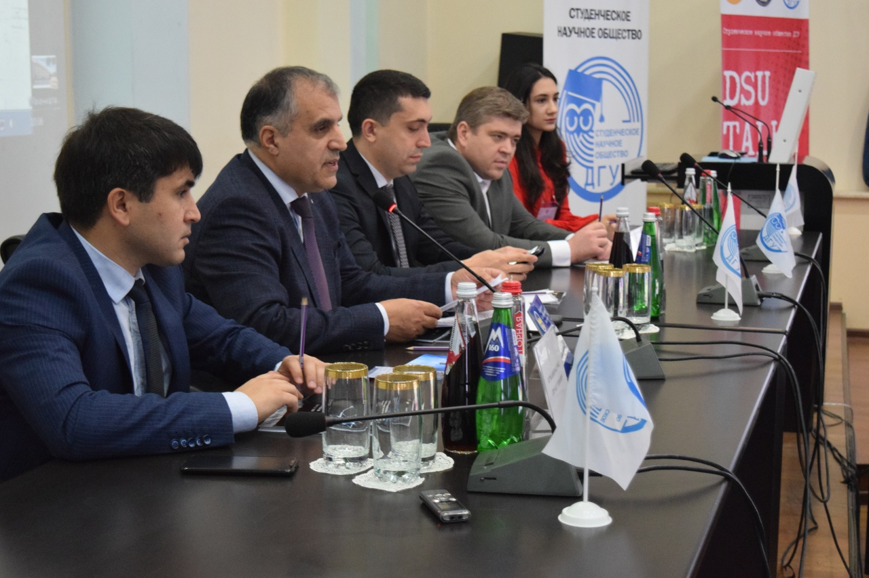
Фестиваль проходил в рамках реализации программы развития деятельности студенческих объединений Дагестанского государственного университета при поддержке Министерства науки и высшего образования РФ, Федерального агентства по делам молодежи РФ и Российского союза молодых ученых (РоСму).

Slide 5
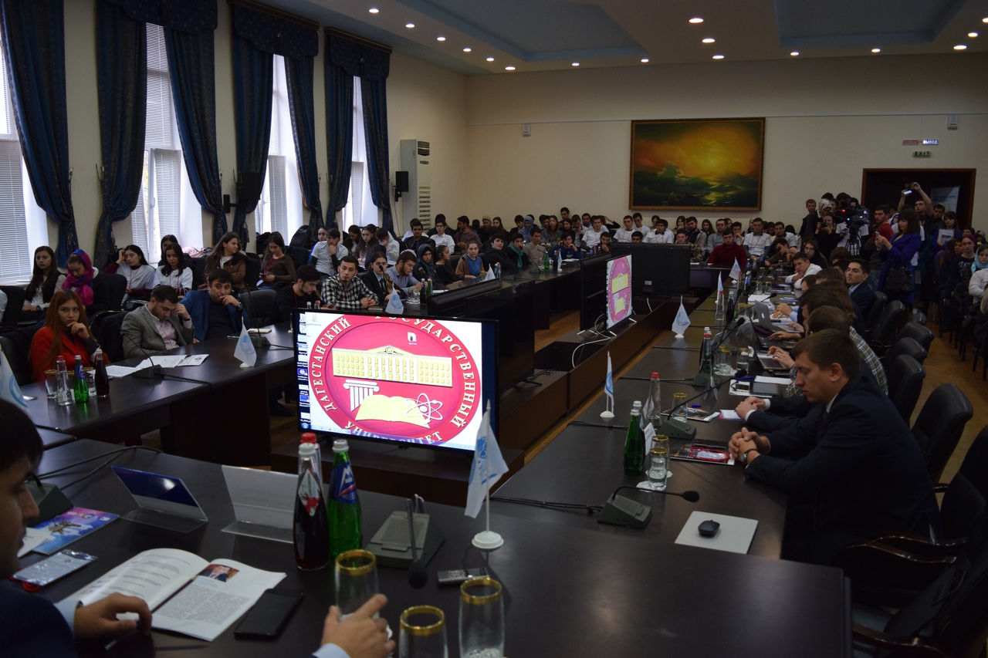
На
В качестве спикеров и менторов выступили представители и специалисты Координационного совета по делам молодежи в научной и образовательной сферах при Совете при Президенте Российской Федерации по науке и образованию, Московского государственного университета имени М.В. Ломоносова (Москва), Института ЮНЕСКО (Москва), Уральского федерального университета (г. Екатеринбург), Московского физико-технического института (государственный университет) (г. Москва).

Slide 7
В рамках Фестиваля запланированы следующие мероприятия:
1. межрегиональный научно-образовательный форум «От идеи до проекта»
2. межрегиональная дистанционная олимпиада по программированию среди команд среднепрофессиональных образовательных учреждений и вузов СКФО и ЮФО
3. молодежная научная школа «Билет в будущее»
4. конкурс-презентация студенческих научных обществ вузов СКФО и ЮФО
5. межрегиональная лига интеллектуальных игр «Брэйн-штурм».

Slide 8
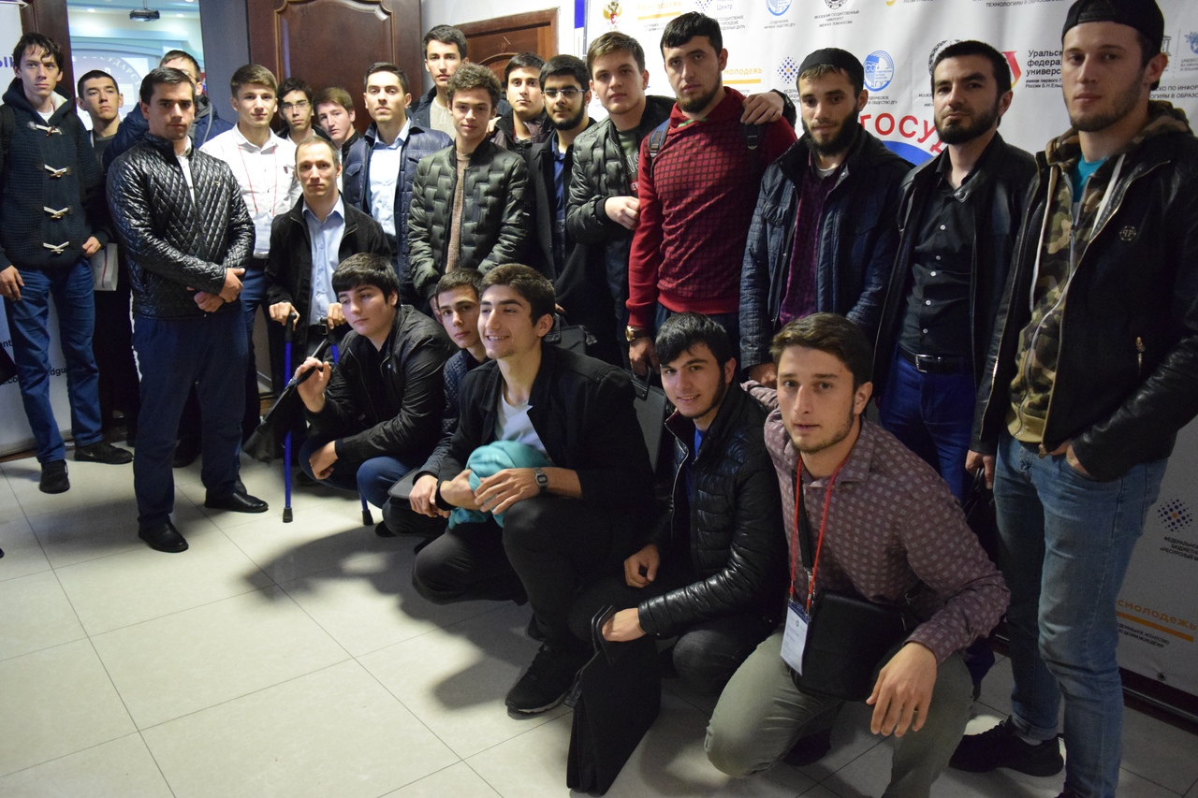
В Фестивале науки приняли участие студенты ведущих учебных заведений высшего образования СКФО

Slide 9
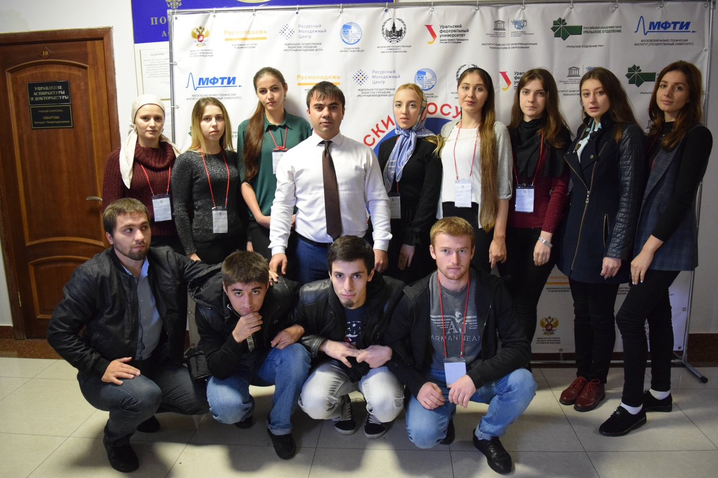

Slide 10
Докладчиками на пленарном заседании выступили:
1. Чесноков Константин Юрьевич - ведущий специалист научно-организационного отдела управления научных исследований Уральского отделения РАН (Екатеринбург) Тема доклада: Лучшие практики популяризации науки Уральского федерального округа
2. Харитонов Иван Дмитриевич - ведущий программы МГУ им. М.В.Ломоносова "Научно-исследовательские каникулы", директор химической мастерской "Летняя школа"; участник проекта "Академический класс", Московский государственный университет имени М.В.Ломоносова (Москва) Тема доклада: Создание и использование образовательной среды с целью вовлечения в науку. Опыт прошлого, взгляд в будущее 3. Щавлев Владимир Викторович,преподаватель летней олимпиадной школы 2017, заочная физико-техническая школа МФТИ, Московский физико-технический институт (государственный университет) (г. Москва)
Тема доклада: "Взаимодействие МФТИ со школами. Мероприятия для учителей и школьников"
4. Фирсова Анастасия Анатольевна - помощник первого проректора УрФУ, руководитель совета актуализации и продвижения культурно исторического наследия Урала (Екатеринбург) Тема доклада: Развитие студенческого потенциала, от эффективного управления к эффективным результатам 5. Медведчикова Мария Игоревна - программный ассистент отдела информационно-компьютерных технологий и образования в области здоровья Института ЮНЕСКО (Москва)
Тема доклада: Институт ЮНЕСКО по информационным технологиям в образовании
6. Шабанов Казбек Русланович, ученик детского технопарка «Кванториум» (г. Махачкала)
Тема доклада: Детский технопарк «Кванториум» - использование инноваций в обучающем процессе
7.Столяров Алексей Олегович – к.и.н., руководитель направления «Рекрутинг-Отбор-Матрикуляция» в программе «Учитель для России»
Ахмедова Малика Гамзатовна (ДГУ, исторический факультет),
Ликарь Элина-Лидия Дмитриевна (МГУ, географический факультет) - Участники программы "Учитель для России"
Тема доклада: "Самая главная работа: зачем и для кого существует "Учитель для России"
8. Хизриев Магомед-ШафиСайидович - магистрант 1 года обучения физического факультета, зам председателя СНО ДГУ по естественно-научному направлению
Тема доклада: Открытие второго цикла научно-популярных лекций «DSU talks»

Slide 11
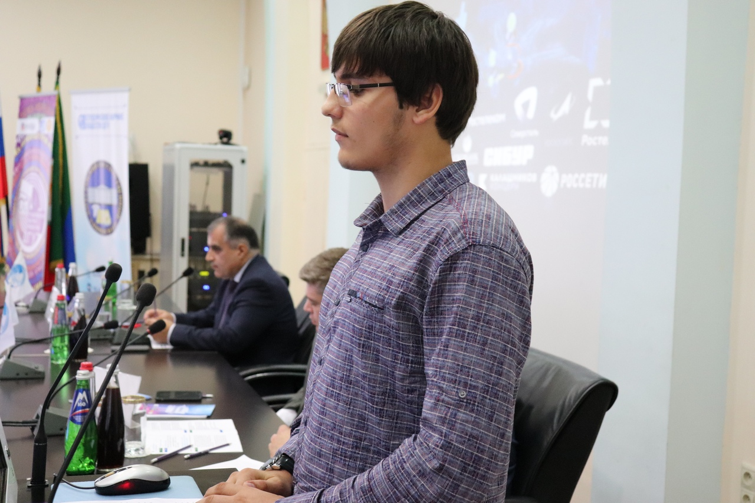

Slide 12
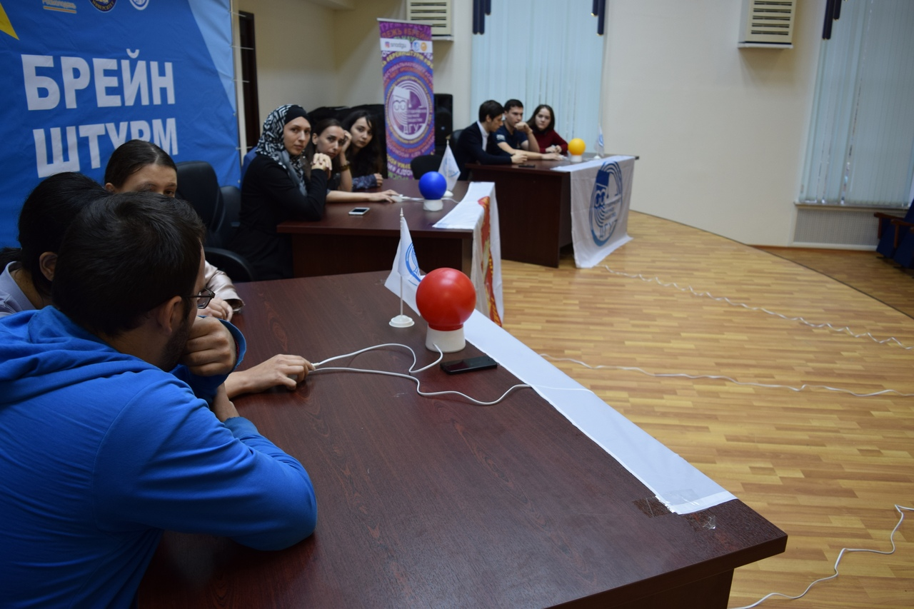
МЕЖРЕГИОНАЛЬНАЯ ЛИГА ИНТЕЛЛЕКТУАЛЬНЫХ ИГР
«БРЭЙН-ШТУРМ»

Slide 13
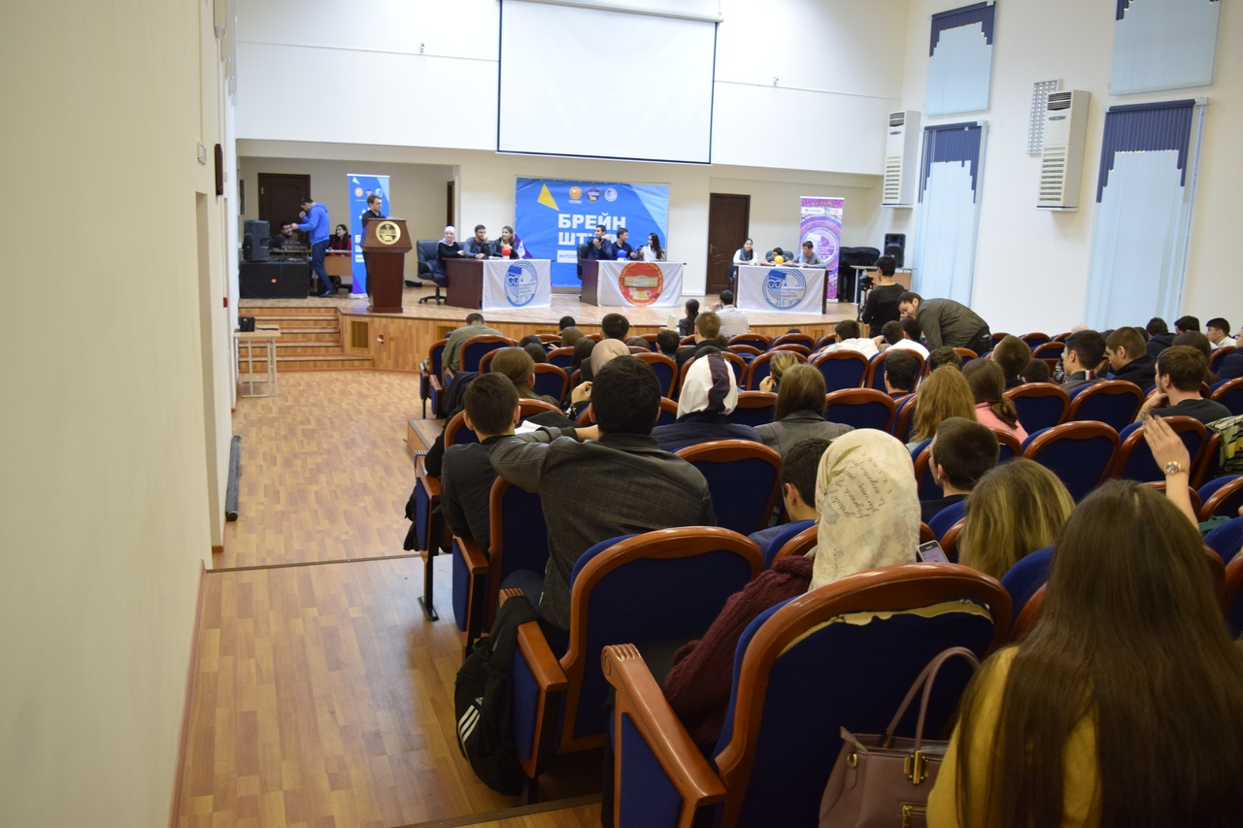

Slide 14
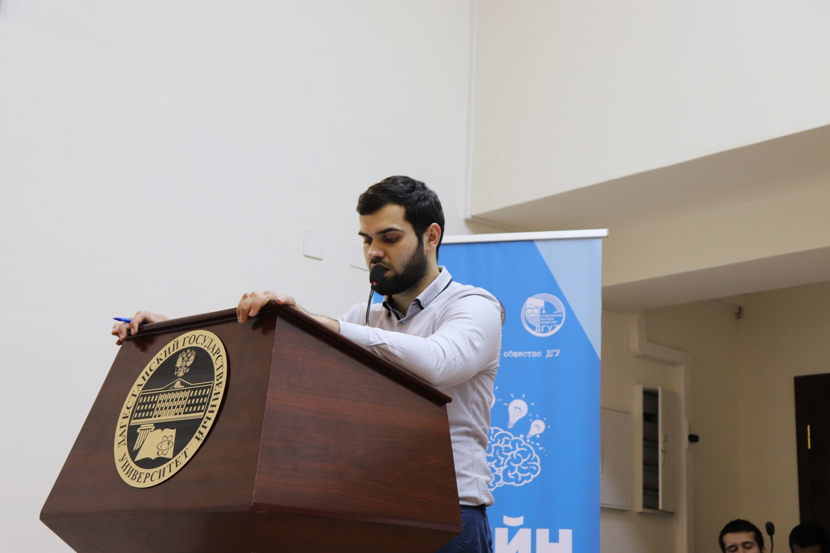

Slide 15
Конкурс на лучший научный доклад в рамках научно-образовательного форума «От идеи до проекта» проводился по трем направлениям:
Гуманитарные науки
Естественные науки
Общественные науки

Slide 16
В течение двух дней в рамках фестиваля функционировали 4 площадки, на которых прошли конкурсы студенческих научных работ и научных обществ вузов СКФО и ЮФО, интеллектуальные игры.
Параллельно была проведена олимпиада по программированию, в которой приняли участие 32 команды из вузов из 6 вузов и средне-профессиональных образовательных учреждений СКФО и ЮФО: Северо-Кавказский федеральный университет, Северо-Кавказская государственная гуманитарно-технологическая академия, ДГУ, ДГТУ, ДГПУ, ГБПОУ РД «Технический колледж». В работе фестиваля приняли участие студенты из университетов Северной Осетии, Кабардино-Балкарии, Карачаево-Черкесии, Чечни и Дагестана.
516 участников подготовили научные доклады, которые были заслушаны на секционных заседаниях фестиваля, в частности, в рамках межрегионального научно-образовательного форума «От идеи до проекта».

Slide 17
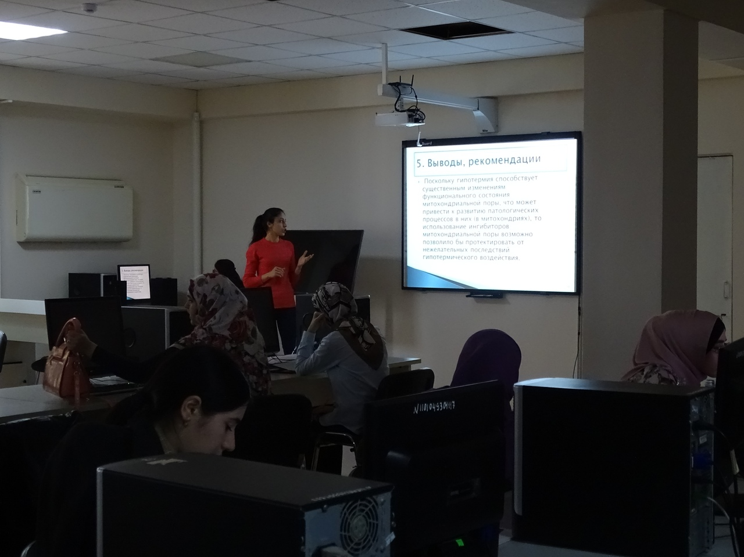

Slide 18
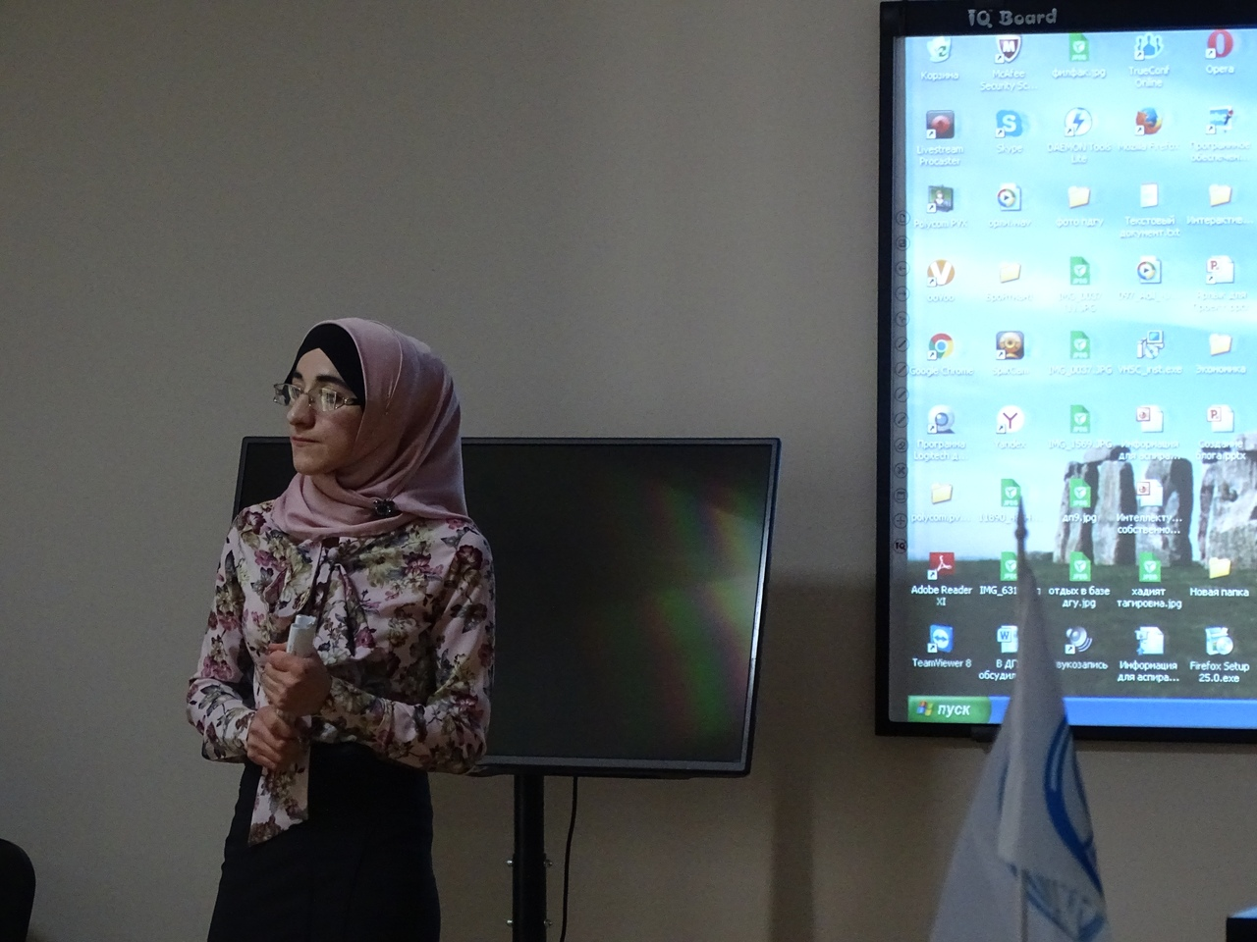

Slide 19
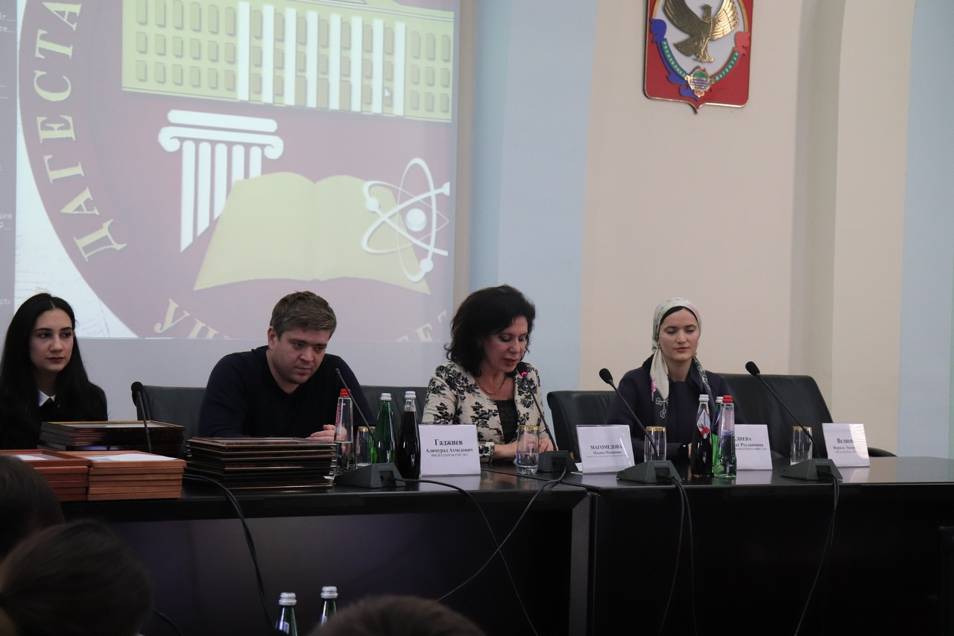
ТОРЖЕСТВЕННОЕ ЗАКРЫТИЕ ФЕСТИВАЛЯ
С приветственным словом к участникам мероприятия обратилась проректор по воспитательной и социальной работе ДГУ Мадина Магомедова. Она подчеркнула, что ей очень приятно видеть в зале столько гостей из соседних республик и выразила надежду, что студенты провели время с пользой. "Фестиваль несет в себе не только образовательную миссию, но и общественную.

Slide 20
Своими впечатлениями о фестивале поделились приглашенные эксперты из вузов СКФО и ЮФО. По их словам, на дагестанский фестиваль науки Юга России теперь хотят приехать и их коллеги из Владивостока и вообще северной части нашей страны.

Slide 21
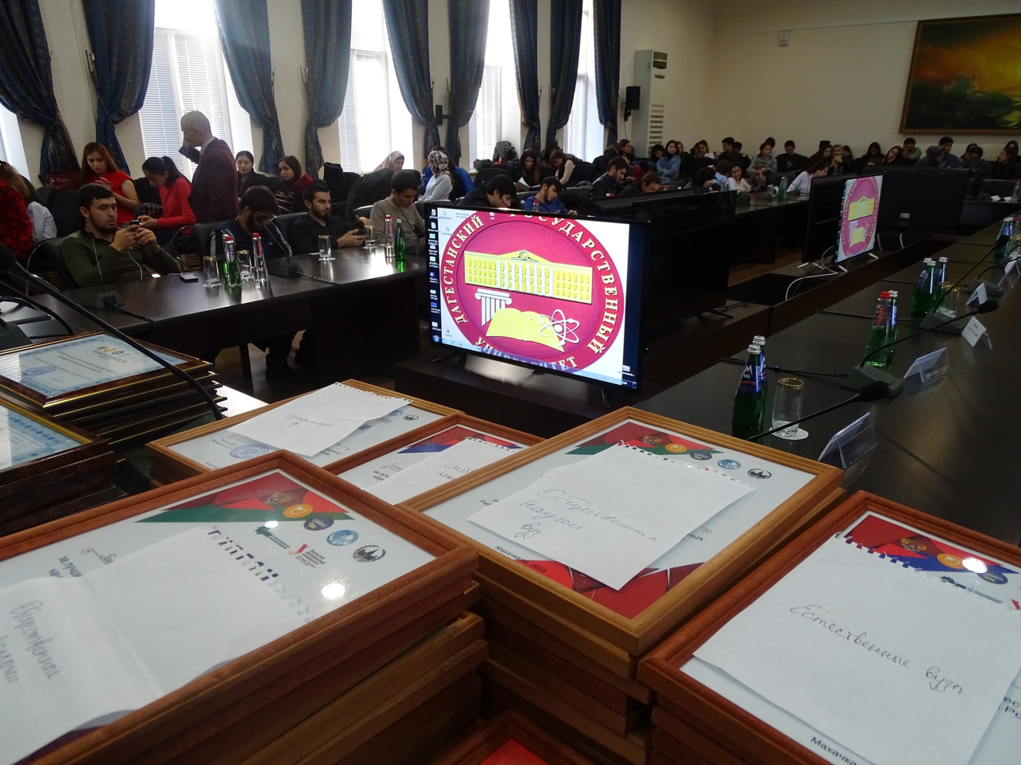
Фестиваль завершился торжественной церемонией вручения грамот и сертификатов всем экспертам и участникам мероприятия. Напомним, что в рамках фестиваля 516 участников подготовили научные доклады, которые были заслушаны на секционных заседаниях, в частности, на межрегиональном научно-образовательном форуме «От идеи до проекта».

Slide 22
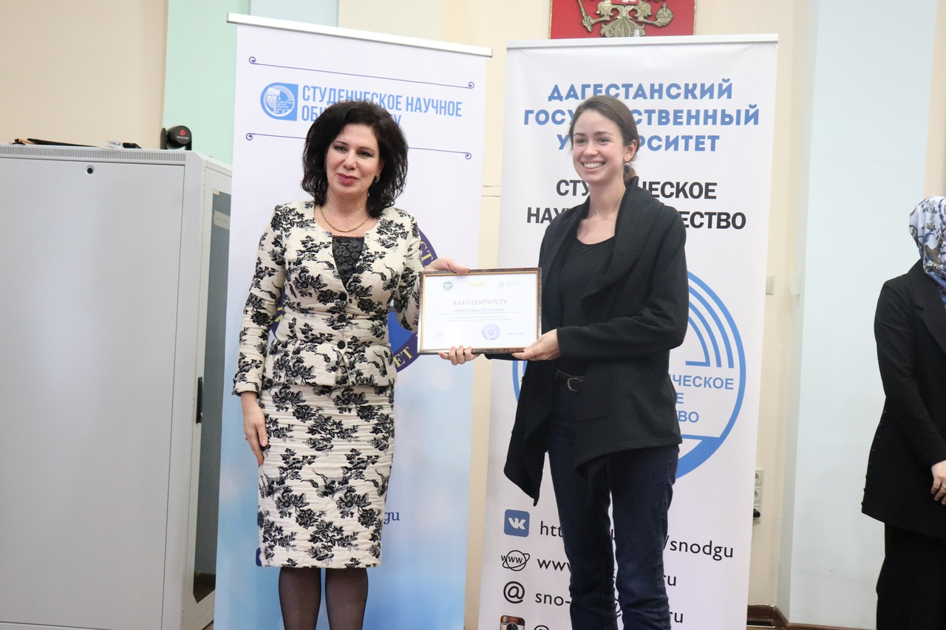

Slide 23
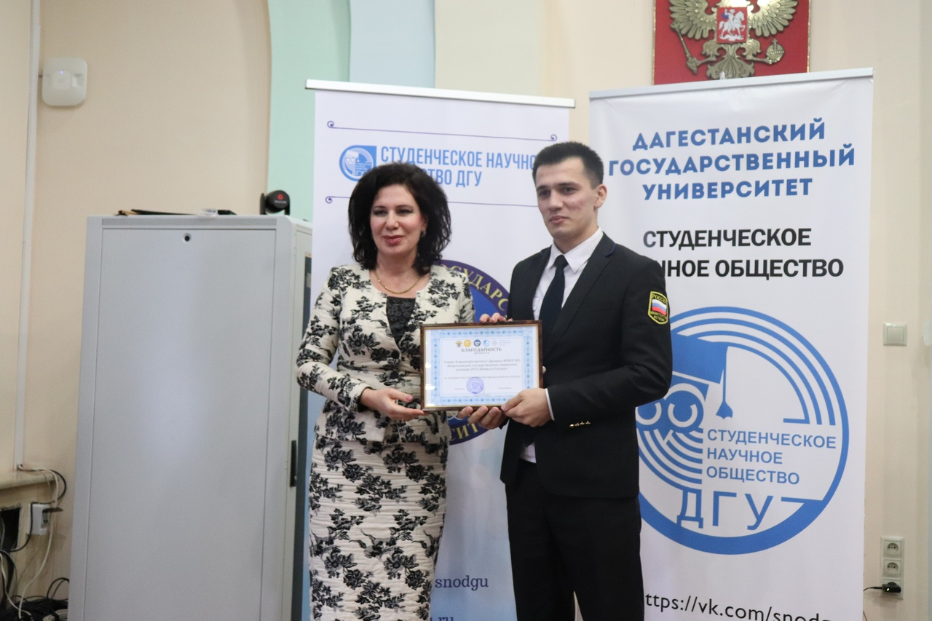

Slide 24
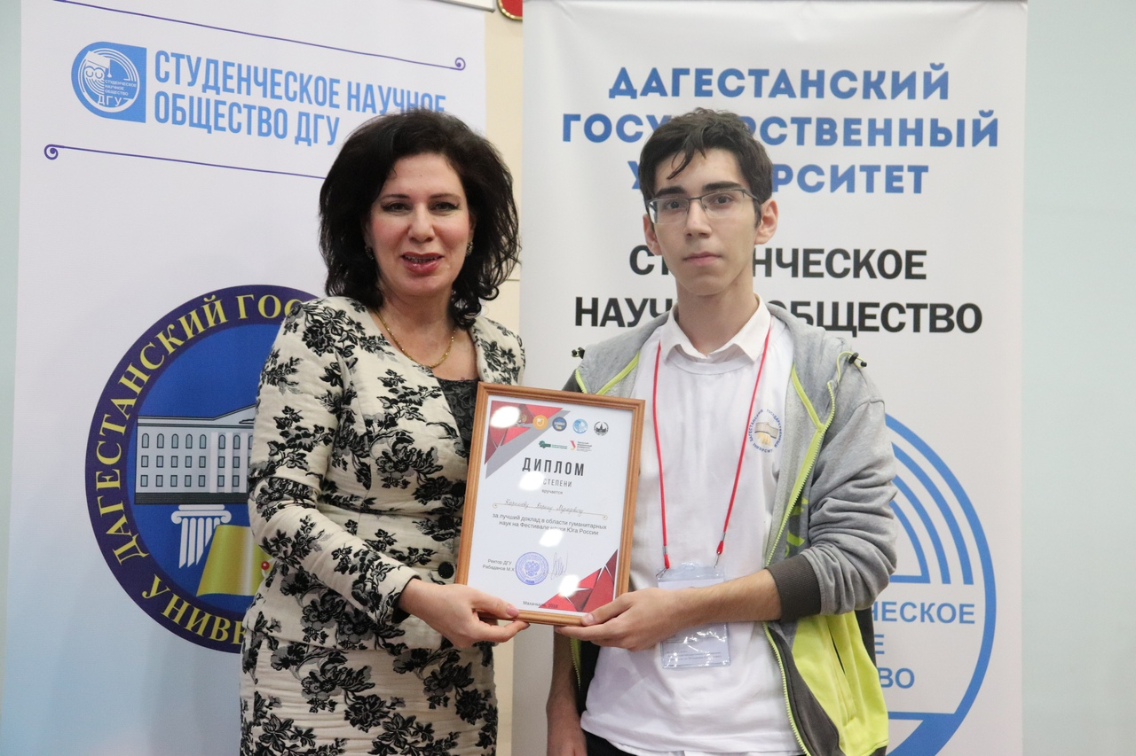

Slide 25
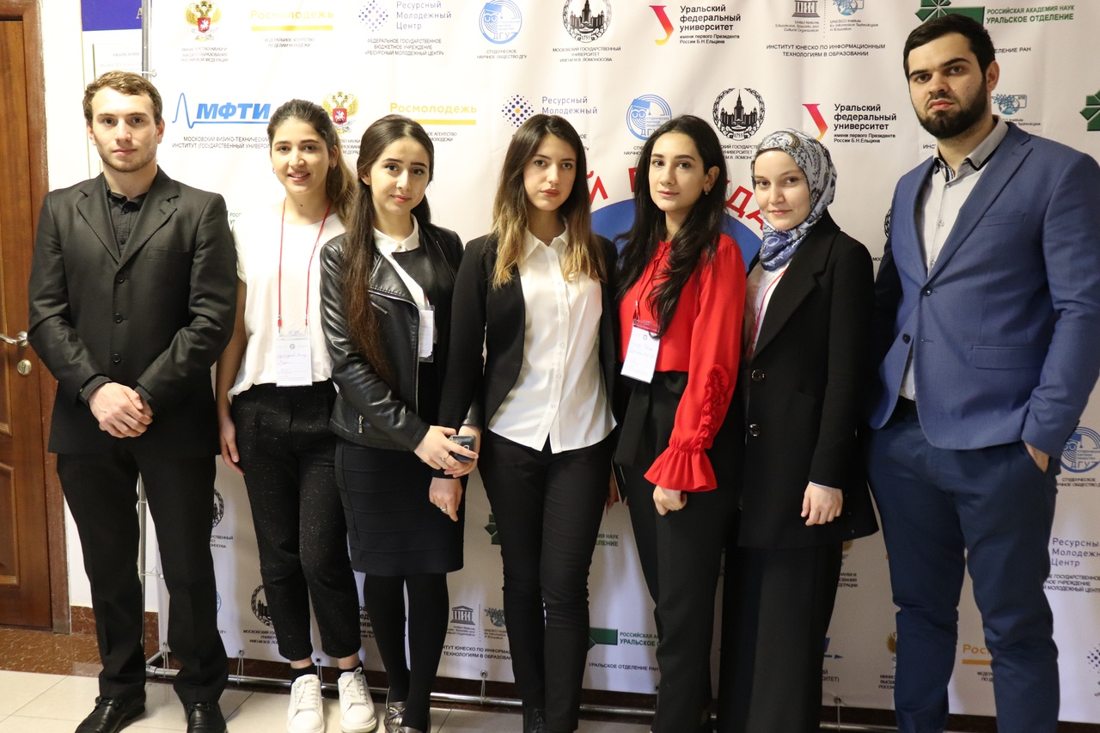

Slide 26
